Slide 1
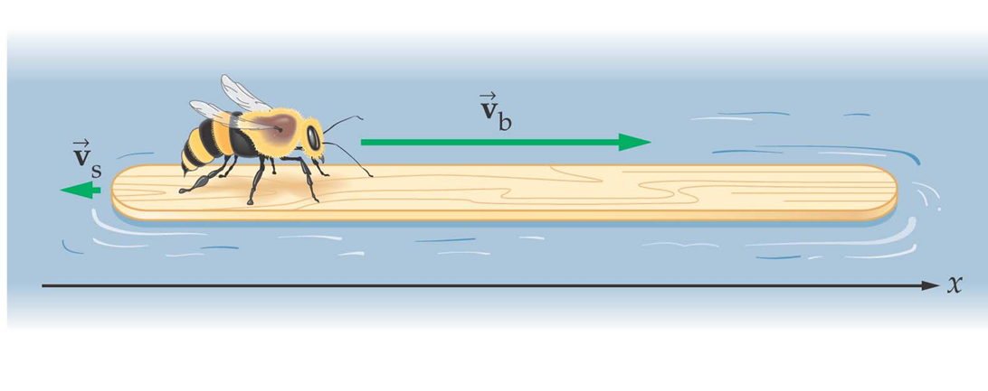
حفظ كمية التحرك

Slide 2
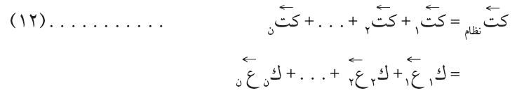

كمية التحرك لمجموعة اجسام في نظام مغلق
لو كان لدينا مجموعة اجسام كتلها ك1, ك2,...,ك ن فإن كمية تحركها تساوي:
و باستخدام قانون سرعة مركز الكتلة:

Slide 3
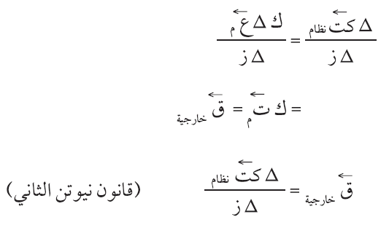
كمية التحرك لمجموعة اجسام في نظام مغلق
لو أخذنا التغير في كمية التحرك بالنسبة للزمن للنظام ككل, ينتج:

Slide 4
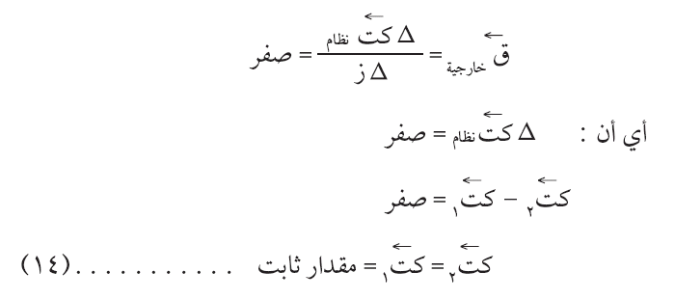

حفظ كمية التحرك
لو كانت محصلة القوى الخارجية تساوي صفر, فإن:
إذا كمية التحرك محفوظة

Slide 5

فلاش لحفظ كمية التحرك

Slide 6

فكر

Slide 7
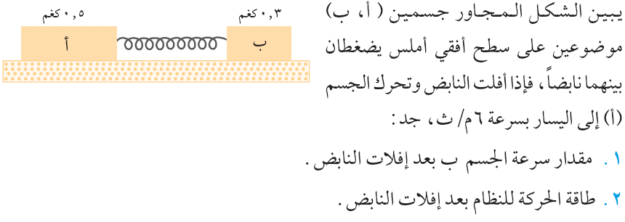
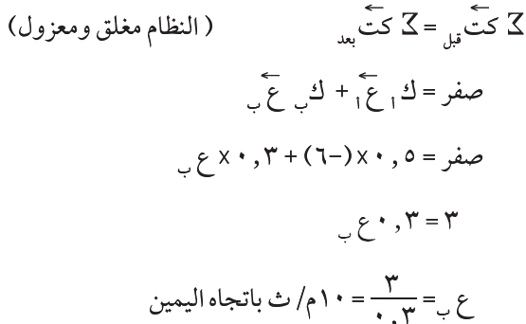
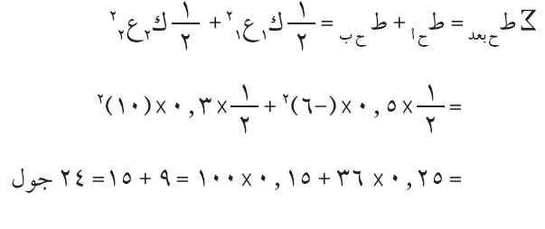
مثال(1)

Slide 8
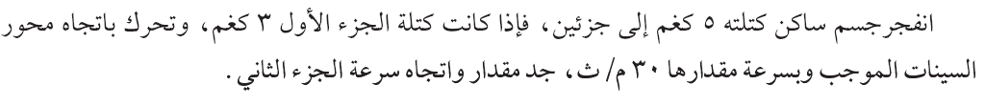
سؤال

